Slide 1


Jлександр Загоруйко © 2026
Side Effects. Context API

Slide 2
План презентації - 2 пари
Що таке побічні ефекти?
І знову трохи про хук useEffect
Reducer
Хук useReducer
React контекст
Хук useContext
Практичні приклади використання

Slide 3
Створення проєкту в VS Code
У терміналі VS Code:
Виходимо командою cd на робочий стіл
Створюємо проєкт командою npm create vite@latest
Вводимо ім’я проєкту, наприклад hellovite
Обираємо фреймворк React
Обираємо мову JavaScript (або TypeScript)
cd hellovite (переходимо в папку проєкту)
npm install (встановлюємо залежності)
npm run dev (запускаємо проєкт)
або навіть npx vite --open

Slide 4
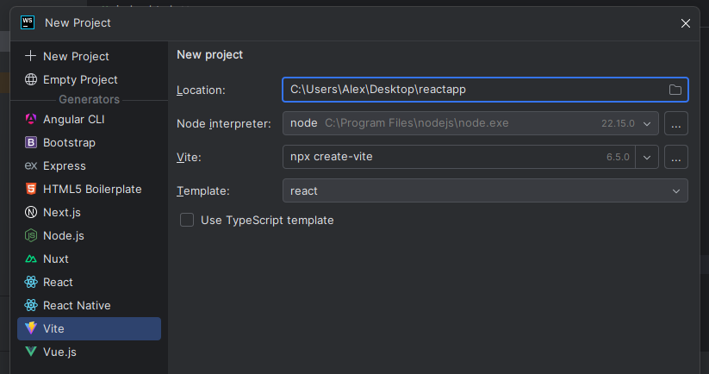
Створення проєкту в WebStorm

Slide 5
Що таке побічні ефекти?
Побічний ефект у React — це будь-яка дія, яка впливає на будь-що за межами області виконання функції, наприклад, взаємодія з DOM браузера, виконання мережевих запитів, встановлення таймерів або зміна зовнішнього стану (наприклад, localStorage, API або підписки). У функціональних компонентах фаза рендерингу React повинна бути чистою, тобто функція рендерингу повинна тільки обчислювати інтерфейс користувача на основі пропсів і стану, без виклику побічних ефектів. Побічні ефекти зазвичай обробляються у спеціальних фазах життєвого циклу або за допомогою хуків, щоб забезпечити передбачувану поведінку.

Slide 6
Приклади побічних ефектів
Запит даних із сервера (наприклад, через API)
Оновлення заголовка сторінки або пряма зміна DOM
Установка слухачів подій або таймерів (наприклад, setInterval)
Взаємодія з API браузера, такими як localStorage або sessionStorage
Підписка на зовнішні сервіси (наприклад, WebSocket, Firebase Realtime Database / Firestore, будь-яка реакція на події поза React-додатком — наприклад, коли сервер надсилає оновлення, і це має відразу відобразитися в UI)

Slide 7
Навіщо керувати ПЕ?
Неправильне керування побічними ефектами може призвести до помилок або проблем із продуктивністю. Наприклад, виконання побічного ефекту під час рендерингу може спричинити неузгоджені оновлення інтерфейсу або витоку пам'яті.
React надає хук useEffect для безпечної обробки побічних ефектів, гарантуючи їх виконання у потрібний момент життєвого циклу компоненти (після рендерингу, монтування чи оновлення).

Slide 8
Рекомендації по роботі з ПЕ
Хук useEffect використовується для побічних ефектів замість їх виконання у фазі рендерингу
Побічні ефекти потрібно завжди очищати (наприклад, потрібно видаляти таймери або відписуватись від підписок), щоб уникнути витоків пам'яті
Надмірного використання побічних ефектів слід уникати - якщо обчислення «чисте» (додавання 2 чисел, форматування/визначення довжини рядка, фільтрація масиву), його можна виконувати в рендері
useEffect використовує масив залежностей для контролю виконання ефектів, мінімізуючи непотрібні виклики

Slide 9
Хук useEffect
Хук useEffect - це основний інструмент React для керування побічними ефектами у функціональних компонентах.
Основні характеристики:
Синтаксис - useEffect(callback, [dependencies])
callback – функція, що містить логіку побічного ефекту
dependencies – необов'язковий масив значень, від яких залежить ефект. Ефект виконується при зміні будь-якого значення в масиві
Час виконання – ефекти виконуються після того, як браузер відмалював оновлений DOM, що робить їх асинхронними та неблокуючими
Очищення - сallback-функція може повертати функцію очищення, яка виконується перед наступним ефектом або при розмонтуванні компонента
https://gist.github.com/sunmeat/4ce7d5ce017ee78d64438508ccb64ea5

Slide 10
Коли потрібен useEffect
Для завантаження даних (наприклад, запити до API)
Для налаштування підписок (наприклад, WebSocket або слухачі подій)
Для оновлення DOM або API браузера (наприклад, document.title)
Для логування чи аналітики
https://gist.github.com/sunmeat/de9253cc22e3fc96ff0a2527c3bd10a9
Рекомендації:
Вказувати всі значення, що використовуються в ефекті, в масиві залежностей, щоб уникнути проблем зі старими даними
Роз'єднувати незв'язані ефекти на окремі виклики, використовуючи декілька ефектів для наочності
Уникати синхронних ефектів (наприклад, вимірювання макету) при використанні useEffect, для таких випадків є хук useLayoutEffect
https://ru.react.dev/reference/react/useLayoutEffect

Slide 11
Що таке Reducer?
Reducer – це чиста функція, яка приймає поточний стан та дію (action), а потім повертає новий стан на основі типу дії. Reducer широко використовується в бібліотеках управління станом, таких як Redux, але також доступний в React через хук useReducer.
Редюсер ідеально підходить для керування складною логікою стану, коли переходи залежать від попереднього стану або охоплюють кілька дій.

Slide 12
Синтаксис Reducer
const reducer = (state, action) => {
switch (action.type) {
case 'ACTION_TYPE':
return { ...state, /* оновлений стан*/ };
default:
return state;
}
};

Slide 13
Хук useReducer
Хук useReducer - це альтернатива useState для керування станом у функціональних компонентах, особливо при складній логіці або множинних значеннях стану.
const [state, dispatch] = useReducer(reducer, initialState);
reducer – функція-редюсер
initialState - початковий стан
state - поточний стан
dispatch - функція для надсилання дій до редюсера
https://gist.github.com/sunmeat/f936b81137807ad3abb12cd549ebd793

Slide 14
Коли потрібен useReducer
Коли логіка стану включає кілька дій або складні переходи (наприклад, форма з безліччю полів)
Коли наступний стан залежить від попереднього
Коли потрібно централізувати оновлення стану в одній функції-редюсері
Рекомендації:
Редюсери повинні бути чистими - вони не повинні викликати побічні ефекти або залежати від зовнішніх змінних
У кейсах використовуються описові типи дій (наприклад, 'INCREMENT' замість 'inc')
У невеликих проектах замість Redux використовується саме useReducer з useContext для управління глобальним станом

Slide 15
Чому така назва, редьюсер?
Термін редюсер (reducer) походить з функціонального програмування, зокрема, з концепції, яка використовується у функціях на кшталт Array.prototype.reduce() JavaScript.
Редюсер - це чиста функція, яка приймає поточний стан (state) та дію (action) і повертає новий стан, "зводячи" (reducing) їх до одного результату.
Назва відображає процес "редукції" даних: перетворення вхідних даних (стан + дія) на новий стан.

Slide 16
Випадки використання
Складна логіка стану: Коли стан компонента або програми має кілька взаємопов'язаних значень, і оновлення залежать від поточного стану (наприклад, форма з безліччю полів та валідацією)
Багатокрокові дії: Управління послідовними діями, наприклад, покроковий візард (багатоетапна форма), де кожна дія змінює стан передбачуваним чином
Глобальний стан: У зв'язку з useContext редюсер допомагає керувати станом, що поділяється між декількома компонентами (наприклад, тема додатку: світла/темна)
Налагодження та тестування: Редюсери, як чисті функції, легко тестувати, оскільки вони передбачувані та не мають побічних ефектів
https://gist.github.com/sunmeat/9fa7ca42f785a682a3a7da9093f2c15d

Slide 17
Ще випадки використання
Синхронізація даних: Коли потрібно синхронізувати стан між кількома компонентами, наприклад, у додатку для спільної роботи (real-time collaboration)
Управління послідовними станами для анімацій, де кожна дія (наприклад, "старт", "пауза", "завершення") змінює стан
В іграх, де стан (наприклад, окуляри, рівень, здоров'я) оновлюється залежно від дій гравця
Управління асинхронними операціями: У зв'язці з useEffect редюсери допомагають керувати станами завантаження, успіху або помилки при роботі з API
Коли потрібно розділити логіку управління станом на незалежні редюсери для різних модулів програми (наприклад, кошик, профіль, каталог))
https://gist.github.com/sunmeat/f662a255b36a31fc8844e4dc953e75f1
https://gist.github.com/sunmeat/c2fee1abc49277b19c12374455b9ea7c

Slide 18
Що таке React Context?
React Context – це механізм, який дозволяє передавати дані (наприклад, стан, функції) через дерево компонентів без необхідності передавати вручну пропси на кожному рівні. Він корисний для глобальних даних, таких як теми, дані автентифікації або налаштування програми.
Основні компоненти:
React.createContext - створює об'єкт контексту з компонентами Provider та Consumer
Provider - компонент, що надає значення контексту всім дочірнім компонентам
Consumer чи useContext - використовуються для доступу до значення контексту в компоненті
https://react.dev/reference/react/createContext

Slide 19
Коли потрібен Context
Для глобального стану, до якого повинні мати доступ кілька компонентів (наприклад, тема чи дані користувача)
Щоб уникнути зайвого перекидання пропсів (prop drilling) через проміжні компоненти
Часто комбінується з використанням Reducer або useState для управління глобальним станом
Обмеження та рекомендації:
Оновлення контексту викликають повторний рендеринг всіх компонентів-споживачів, це може вплинути на швидкість відображення
Рекомендується уникати використання контексту для даних, що часто змінюються; для складних випадків використовується Redux
Для різних завдань використовують різні контексти (наприклад, один для теми, інший для даних користувача), це мінімізує рендери

Slide 20
Хук useContext
Хук useContext спрощує доступ до значень контексту у функціональних компонентах, усуваючи необхідність використання компонента Consumer.
const value = useContext(Context);
Context - об'єкт контексту, створений за допомогою React.createContext
value - поточне значення, надане найближчим Provider над компонентом
Коли використовувати useContext:
Для доступу до глобального стану або функцій у глибоко вкладених компонентах
Для спрощення коду порівняно з використанням компонента Consumer
Часто використовується з використанням useReducer для управління глобальним станом

Slide 21
Приклад на useContext: теми
https://gist.github.com/sunmeat/f17ed59300f3600af50168a5b4f29af4

Slide 22
useContext: автентифікація
https://gist.github.com/sunmeat/dbf4b63ef9875b5de38758b5cc0dcacc

Slide 23
Практика
Застосувати useReducer + useContext для керування станом автентифікації.

Slide 24
ДЗ
https://materials.itstep.org/content/b35bff46-f757-4795-b86f-6350363c5435/uk
https://materials.itstep.org/content/304deef8-f378-4a9d-8a55-4643bbf38580/uk

